Slide 1
7th form
Unit 6_f_2

Slide 2
Class work
SB p 107 ex 8 познакомиться с правилом образования косвенной речи.
SB p 107 ex 9 выполнить задание, руководствуясь правилом.

Slide 3
Home work
SB p 107 ex 10 используя правило, выполнить задание.

Slide 4
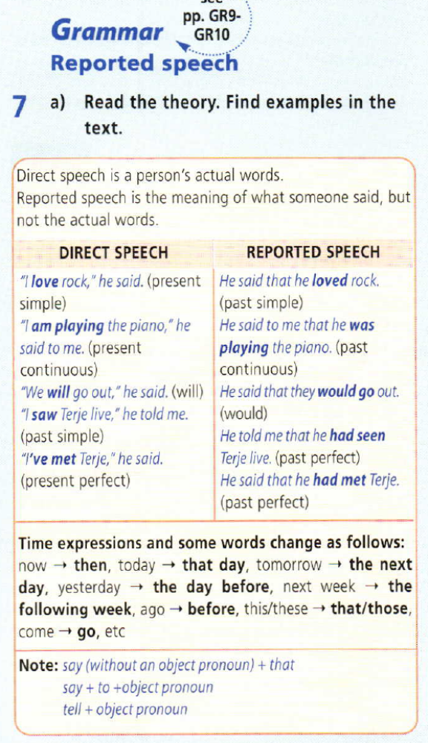
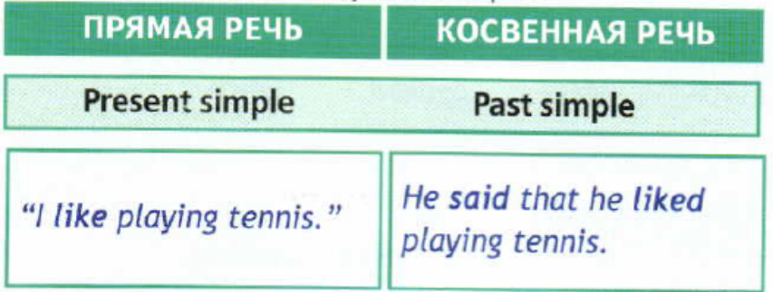
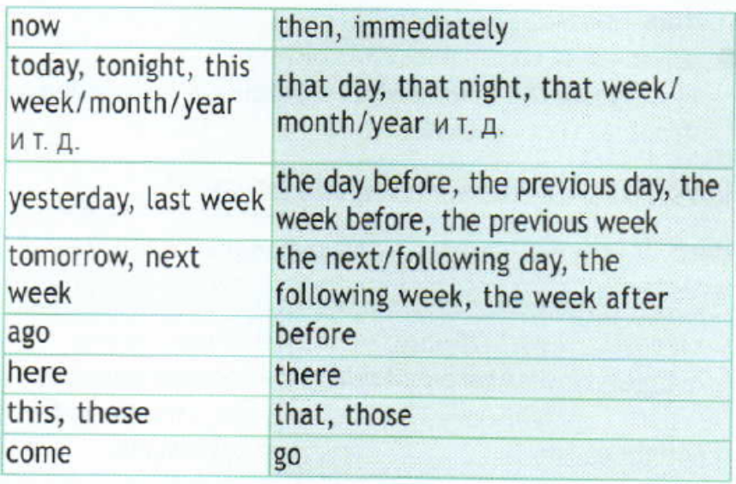
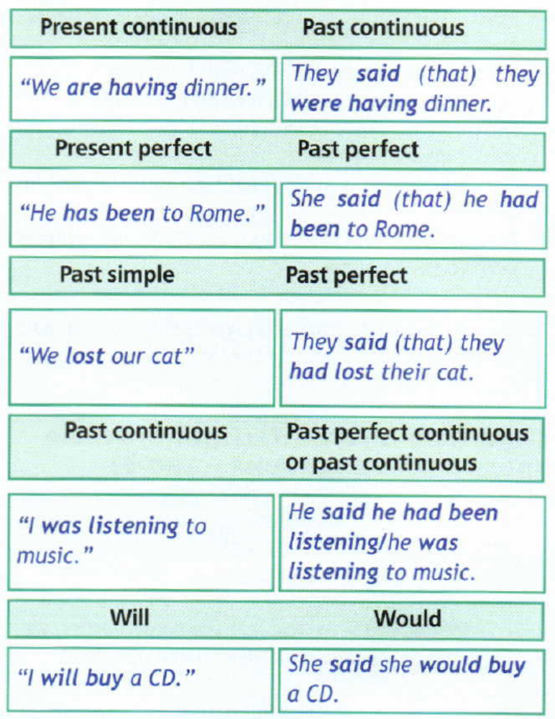
SB p 107

Slide 5
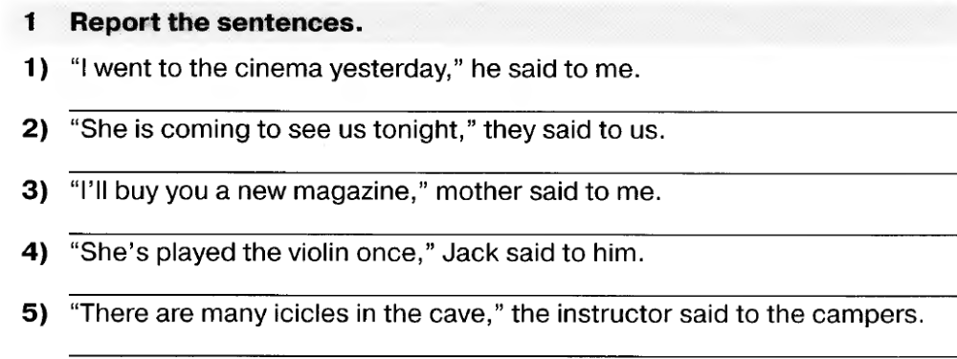

Slide 6
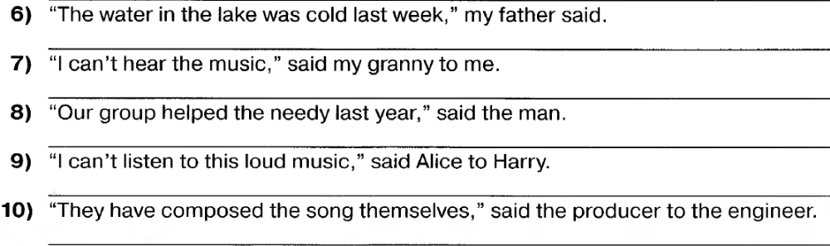

Slide 7
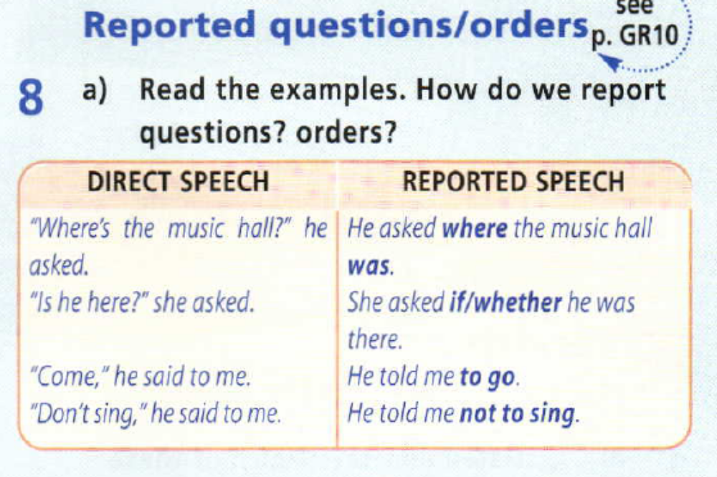
Общий вопрос (начинается со вспомогательного глагола – is, are, was, were, have, has, had, do, does, did)
If\whether
Подлежащее
Сказуемое на одно время назад
SB p 107
Специальный вопрос (начинается с вопросительного слова – who, what, why, when, where, who with, how, how many, how much, how many, how often…)
Вопросительное слово
Подлежащее
Сказуемое на одно время назад

Slide 8
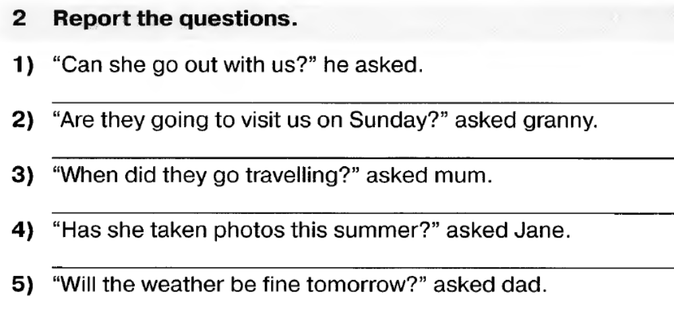
Общий вопрос (начинается со вспомогательного глагола – is, are, was, were, have, has, had, do, does, did)
If\whether
Подлежащее
Сказуемое на одно время назад
Специальный вопрос (начинается с вопросительного слова – who, what, why, when, where, who with, how, how many, how much, how many, how often…)
Вопросительное слово
Подлежащее
Сказуемое на одно время назад

Slide 9
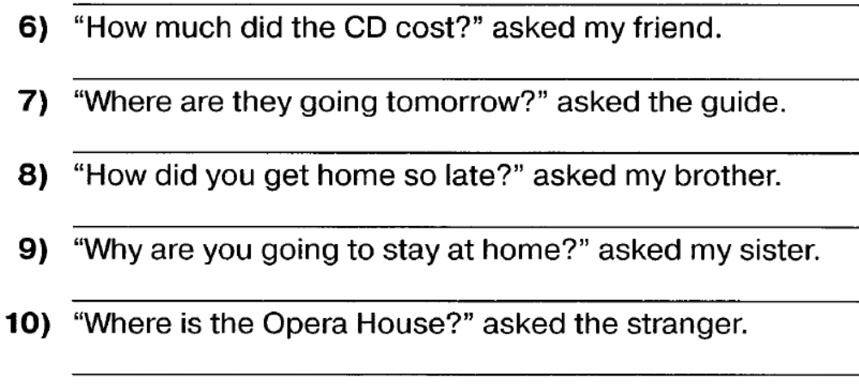
Общий вопрос (начинается со вспомогательного глагола – is, are, was, were, have, has, had, do, does, did)
If\whether
Подлежащее
Сказуемое на одно время назад
Специальный вопрос (начинается с вопросительного слова – who, what, why, when, where, who with, how, how many, how much, how many, how often…)
Вопросительное слово
Подлежащее
Сказуемое на одно время назад

Slide 10
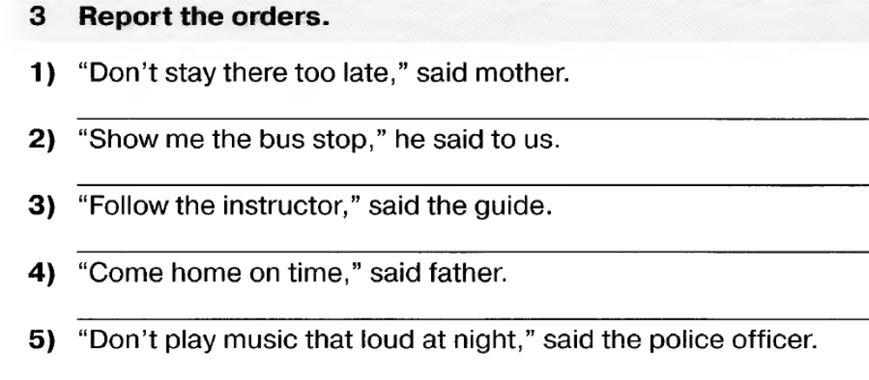

Slide 11
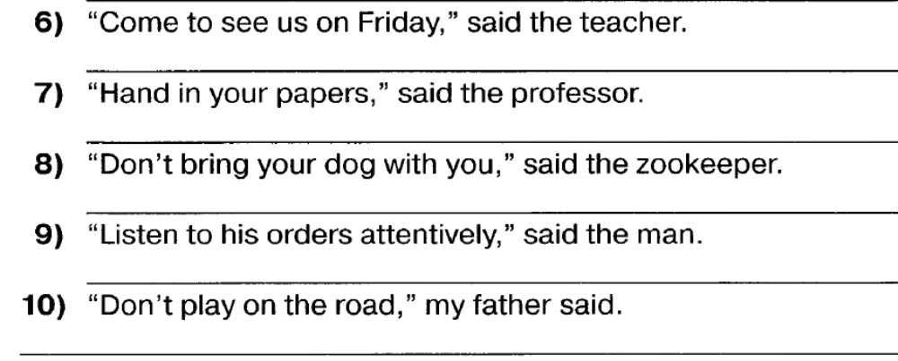

Slide 12
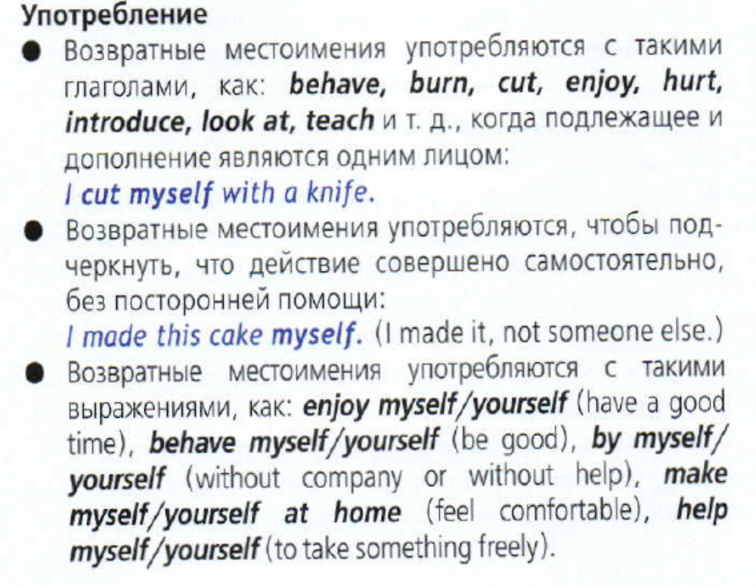

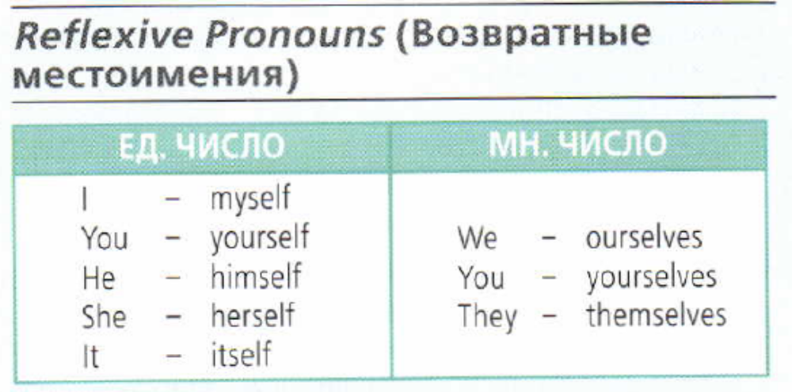
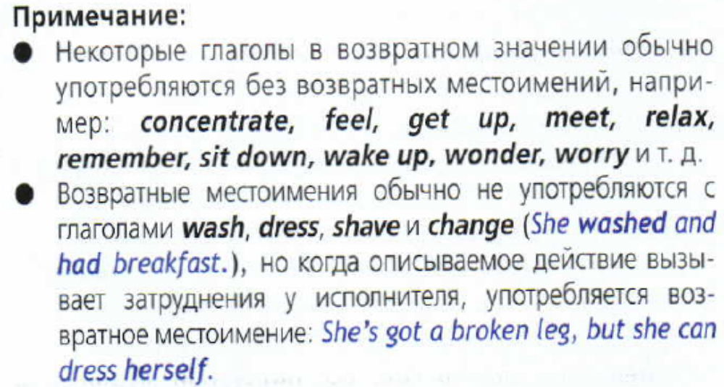
SB p 107

Slide 13
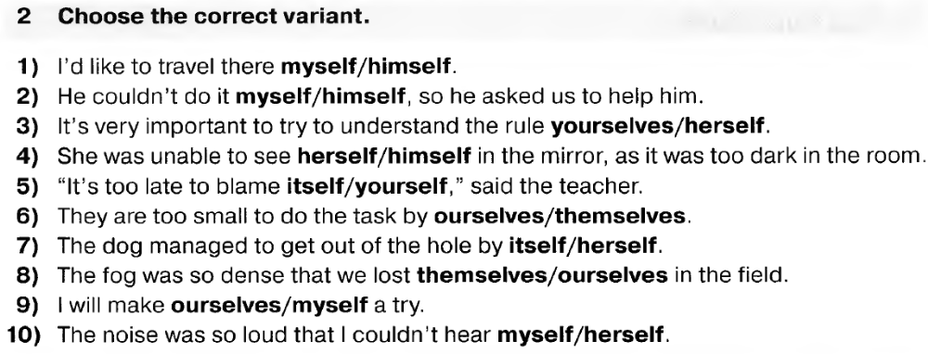

Slide 14
